Slide 1
Défis du Vendredi 26 mars

Slide 2
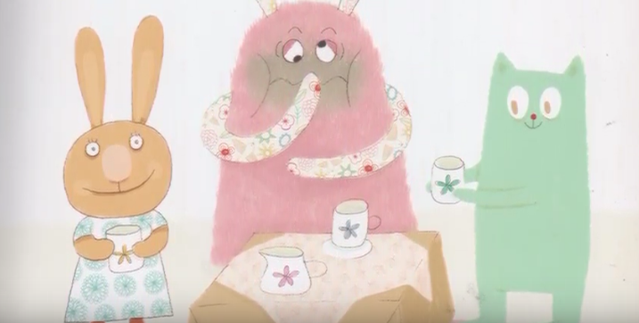
Défi 1
Écoute une histoire : Le doudou qui aimait trop le chocolat
Réponds aux questions suivantes
Qu’arrive-t-il au doudou de Jeanne ?
Que fait Jeanne pour le soigner ?
Que se passe-t-il-à la chocolaterie ?
Qui a mangé tout le chocolat ?
Pourquoi le doudou ne veut pas avouer qu’il a mangé tout le chocolat ?
www.youtube.com/watch?v=yqaCsGZAX5M

Slide 3
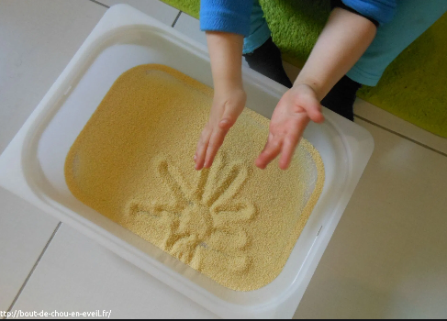
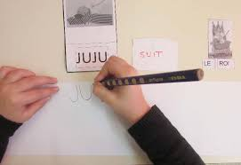
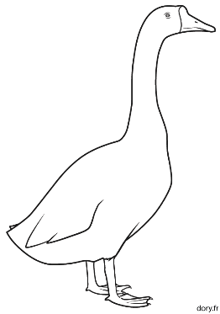
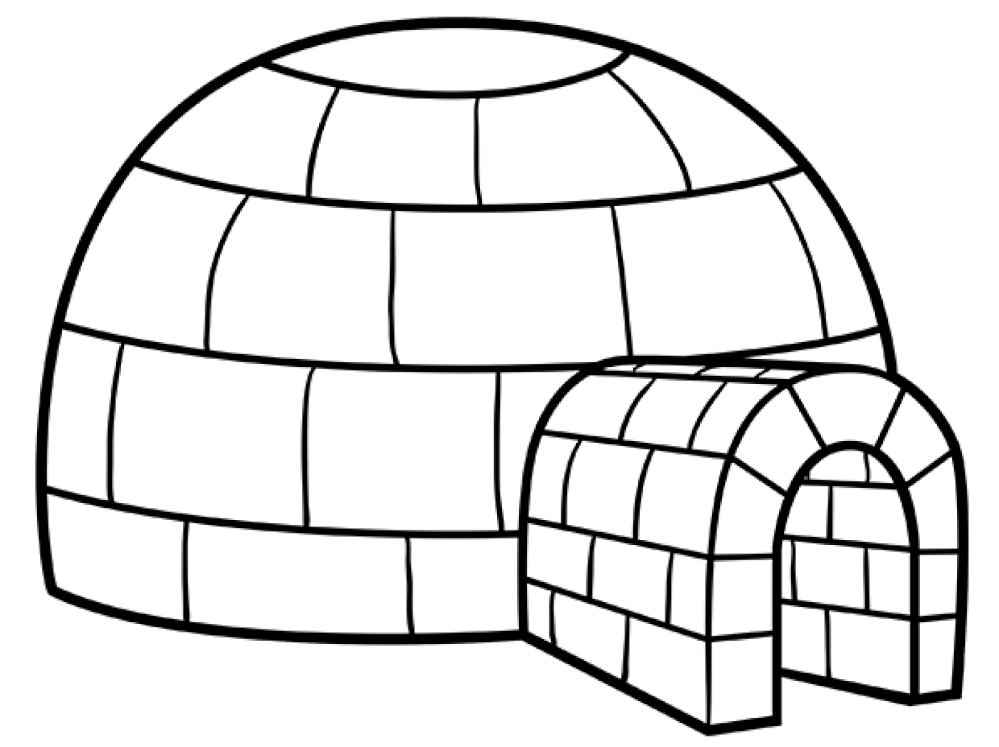
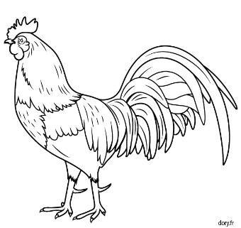
Défi 2
Écrit trois mots en capitales d’imprimerie
OIE
IGLOO
Tu peux d’abord écrire les mots dans une assiette de semoule.
Tu peux ensuite les écrire sur une feuille de papier.
Tu peux pour finir, nommer les lettres dont tu as besoin pour écrire le mot.
COQ

Slide 4
OIE
COQ
IGLOO

Slide 5
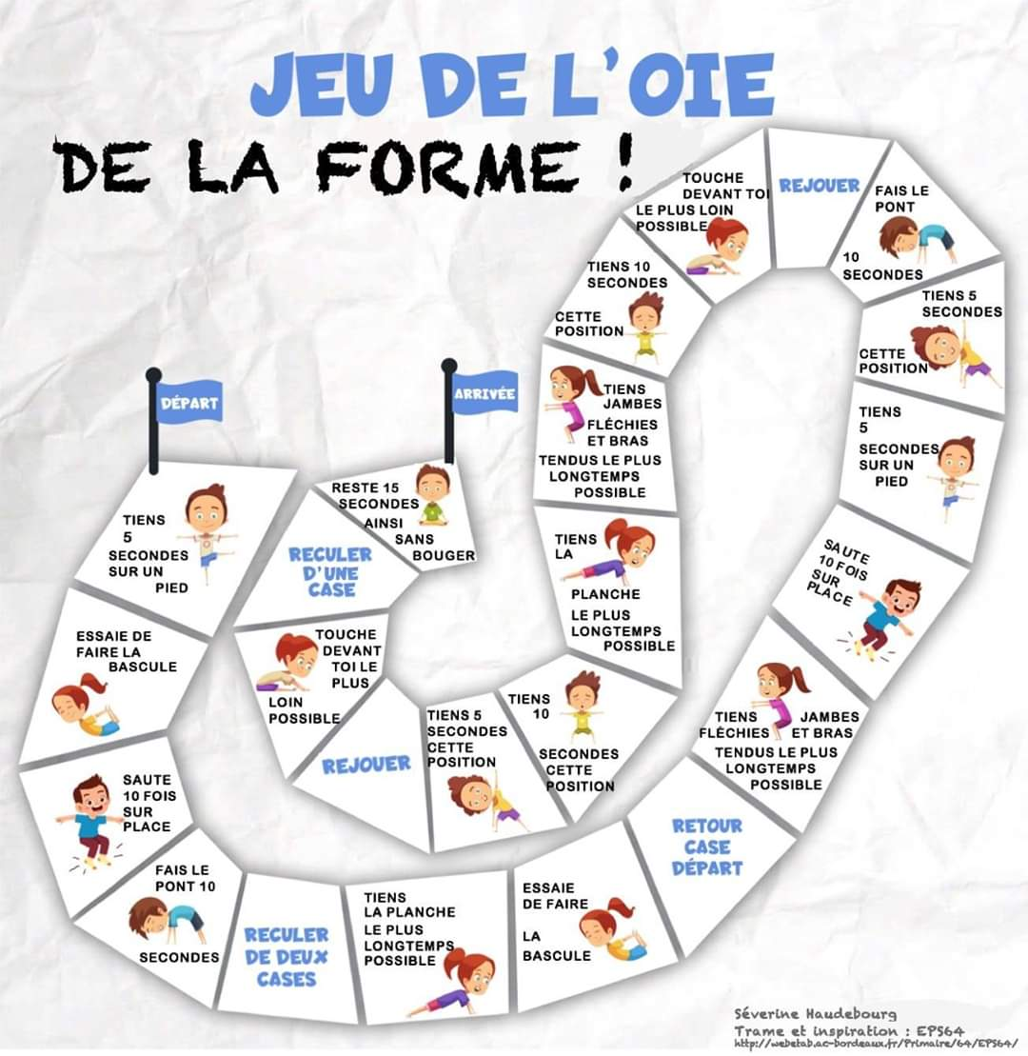
Défi 3
Joue au jeu de l’oie de la forme
Matériel Le plateau de jeu Des pions Un dé
Règle du jeu Lancer le dé, avancer du bon nombre de cases et réaliser l’exercice demandé. Si le joueur le réussit, il a le droit d’avancer d’une case supplémentaire.
But du jeu Atteindre la case « arrivée » le premier.

Slide 7
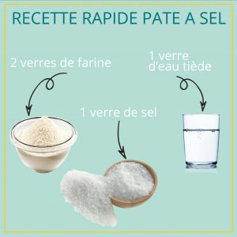
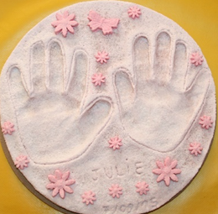
Défi 4
Réalise l’empreinte de ta main ou de ton pied dans la pâte à sel
Mélanger 2 verres de farine, 1 verre d’eau tiède et 1 verre de sel. Malaxer la pâte à sel puis l’’étaler avec un rouleau à pâtisserie (ou une bouteille d’eau) Poser sa main dessus les doigts bien écartés et appuyer très fort pour faire son empreinte. Découper autour de l’empreinte. Laisser sécher la pâte à sel au moins 24h. Vous pouvez conserver le reste de la pâte à sel entourée de film plastique au réfrigérateur.

Slide 8
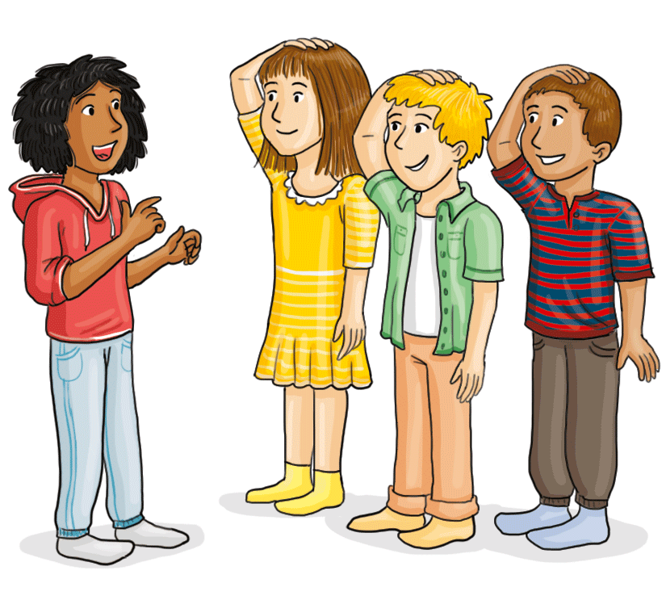
Défi 5
Joue au jeu de Jacques a dit
Règle du jeu
Un joueur incarne Jacques. Les autres joueurs doivent écouter et suivre ses instructions.
Jacques donne une consigne aux participants en disant la phrase suivante : “Jacques a dit... pose tes mains sur les genoux / sous le menton / devant les yeux...”.
S’il donne une consigne sans énoncer la phrase suivante avant “Jacques a dit” alors les participants ne doivent pas la suivre.
L’idée est d’utiliser la maximum de mots concernant le corps : bras, jambe, ventre, haut du crâne, pied, orteils, et des prépositions qui renseignent sur l’espace (devant, derrière, sur, entre, sous…
www.youtube.com/watch?v=_lxBeIstmaw

